Slide 1

3.5 死锁概念
1.死锁问题
进程1
进程2
......
......
P( s1 )
s1
P( s2 )
P( s2 )
P( s1 )
临界区
s2
临界区
V( s2 )
V( s1 )
死锁
V( s1 )
V( s2 )
......
......
状态：
就绪
执行
阻塞
状态：
就绪
执行
阻塞

Slide 2
2.死锁概念
指多个进程因竞争共享资源而造成的一种僵局，若无外力作用，这些进程都将永远不能再向前推进。
即：一组进程中，每个进程都无限等待被该组进程中另一进程所占有的资源，因而永远无法得到的资源，这种现象称为进程死锁，这一组进程就称为死锁进程。

Slide 3
3.资源问题
可重用性资源和可消耗性资源
  可重用性资源：一次只能分配给一个进程，不允许多个进程共享，遵循：请求资源→使用资源→释放资源 （大部分资源）。
  可消耗性资源：由进程动态创建和消耗 （进程间通信的消息）。如信号量，中断信号，同步信号
可抢占性和不可抢占性资源
  可抢占性资源：某进程在获得这类资源后，该资源可以再被其他进程或系统抢占，CPU（处理机）和主存区。
  不可抢占资源：当系统把这类资源分配给某进程后，再不能强行收回，只能在进程用完后自行释放，打印机、磁带机。

Slide 4
4.死锁的原因
产生的根本原因是系统能够提供的资源数少于需要该资源的进程数(系统资源不足)。
1） 竞争系统资源(不可抢占)。
2） 进程的推进顺序不当 。
死锁起因是并发进程的资源竞争，但资源竞争并不一定产生死锁。

Slide 5
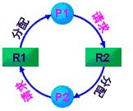
1） 竞争系统资源（非可剥夺）
若系统中只有一台打印机R1和一台磁带机R2，可供进程P1和P2共享。若形成环路，这样会产生死锁。
实质：可共享资源不足。

Slide 6
2）进程的推进顺序不当
在进程P1和P2并发执行时，按照左图曲线①②③所示顺序推进时，两进程会顺利完成，我们称这种推进顺序是合法的。若按曲线④的顺序推进时，进入不安全区D内，两进程再推进会产生死锁。
P₂
②
P₂Rel(R₁)
P₂Rel(R₂)
P₂Req(R₁)
D
D
①
P₂Req(R₂)
③
④
P₁
P₁Req(R₁)
P₁Req(R₂)
P₁Rel(R₁)
P₁Rel(R₂)

Slide 7
5.产生死锁的必要条件
1）互斥条件。进程对其所要求的资源进行排它性控制，即一次只有一个进程可以使用一个资源。
2）请求和保持条件。进程已经保持了至少一个资源，但又提出了新的资源请求。
3）不剥夺条件。进程所获得的资源在未被释放之前，不能被其它进程强行剥夺。
4）环路条件。在发生死锁时，必然存在一个进程资源的循环等待链，
R1
被占有
请求
P1
P2
请求
R2
被占有

Slide 8
6.死锁的处理方法
确保系统永远不会进入死锁状态
死锁预防
死锁避免
允许系统进入死锁状态，然后恢复系统
死锁检测
死锁恢复
忽略这个问题，假装系统中从未出现过死锁。这个方法被大部分的操作系统采用，包括UNIX

Slide 9
3.6 预防死锁
1. 预防死锁
原理：设置某些限制条件，破坏产生死锁的四个必要条件中的一个或几个条件，来预防发生死锁。
优点：较简单、直观的。
缺点：导致系统资源利用率和系统吞吐量降低。
1) 弃“互斥条件”。
为了破坏资源使用的互斥条件，就要允许多个进程同时访问共享资源。但是这种方法受到资源本身固有特性的限制，对某些资源是行不通的。例如打印机，就不允许多个进程在其运行期间交替打印数据，打印机只能互斥使用。而文件，可能允许多个进程对其进行读访问，但只允许互斥地写访问。
总之：由于受限于资源本身，互斥条件难以破坏。

Slide 10
2) 弃“请求和保持”条件
第一种协议：
策略：资源一次性分配。(资源的静态分配策略)
优点：简单、易于实现，且很安全。
缺点：
（1）资源严重浪费。一个进程一次获得其所需的全部资源且独占，其中可能有些资源很少使用，甚至在整个运行期间都未使用，这就严重地恶化了系统资源利用率。
（2）进程延迟运行。仅当进程获得其所需全部资源后，方能开始运行，但可能有许多资源长期被其它进程占用，致使进程推迟运行，这往往要经过很长的时延。（饥饿现象）

Slide 11
第二种协议：
策略：一个进程只获得初期所需资源后，开始运行。运行过程逐步释放已分配、已用完的全部资源，再请求新的所需资源。
如进程任务:（1）数据从磁带机复制到磁盘文件；（2）对磁盘文件进行排序；（3）打印机打印结果；
分析：
按第一协议必须开始请求获得磁带机、磁盘文件、打印机；打印机最后用，即影响效率又影响其他进程运行，还有可能打印机得不到，推迟运行。
按第二协议开始只需请求磁带机和磁盘文件，便可运行。等任务前（1）、（2） 完成后释放磁带机和磁盘文件，再请求磁盘文件和打印机。可以提高设备利用率和减少进程饥饿现象。

Slide 12
3）弃“不剥夺”条件
策略：申请未果，则放弃。
问题：
1）实现比较复杂，代价很大。
2）一个资源在使用一段时间后被释放，可能会造成前阶段工作的失效，即使采取某些防范措施，也还会使前后两次运行的信息不连续。
3）还可能由于反复地申请和释放资源，使进程的执行无限推迟。这不仅延长了进程的周转时间，还增加了系统开销，又降低了系统吞吐量。

Slide 13
4）弃“环路等待”条件
策略：资源有序分配策略。
做法：系统给每类资源赋予一个编号，每一个进程按编号递增的顺序请求资源，释放则相反。
编号的原则：较为紧缺的资源给以一个较大的序号。
优点：较前两种策略，资源利用率和系统吞吐量，都有显著的改善。
问题：
a. 限制了新设备类型的增加；
b. 发生作业使用资源的顺序与系统规定顺序不同的情况，造成资源的浪费，如：某进程先用磁带机，后用打印机，但按系统规定，它应先申请打印机，后申请磁带机，致使打印机长期闲置。
c. 限制了用户简单、自由的编程。

Slide 14
3.7 避免死锁
预防死锁的几种策略问题：严重地损害了系统性能。
死锁避免定义-允许动态申请资源：
在系统运行过程中，对进程发出的每一个系统能够满足的资源申请进行动态检查，并根据检查结果决定是否分配资源，若分配后系统可能发生死锁，则不予分配，否则予以分配。
由于在避免死锁的策略中，允许进程动态地申请资源。因而，系统在进行资源分配之前预先计算资源分配的安全性。若此次分配不会导致系统进入不安全状态，则将资源分配给进程；否则，进程等待。
其中最具有代表性的避免死锁算法是银行家算法。

Slide 15
系统可用资源>=申请资源
动态
系统是否满足申请资源要求？
P
不予分配
R
申请
检查
否
进程
资源
是
系统进入
新状态
试分配
检查
不安全
新状态是否安全？
安全
思考：
1、什么是安全状态？
不分配等待
允许最终分配

Slide 16
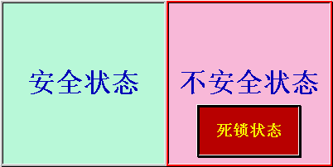
1）安全状态与不安全状态
安全状态指系统能按某种进程顺序来为每个进程分配其所需资源，直至最大需求，使每个进程都可顺序完成。若系统不存在这样一个序列，则称系统处于不安全状态。
关键：寻找一个进程推进安全序列。
结论：
a. 安全状态一定是没有死锁发生的。
b. 并非所有的不安全状态都必然会转为死锁状态。
c. 避免死锁的实质：
系统在进行资源分配时，如何使系统不进入不安全状态。

Slide 17
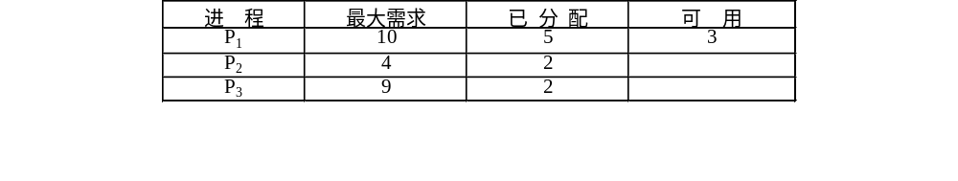
2) 安全状态之例
假定系统中有三个进程P₁、P₂和P₃，共有12台磁带机。进程P₁总共要求10台磁带机，P₂和P₃分别要求4台和9台。假设在T₀时刻，进程P₁、P₂和P₃已分别获得5台、2台和2台磁带机，尚有3台空闲未分配。
T₀ ：
共有12台，可用3台
寻找到安全序列：
<P2，P1，P3>
结论：系统在T₀时刻是安全的。

Slide 18
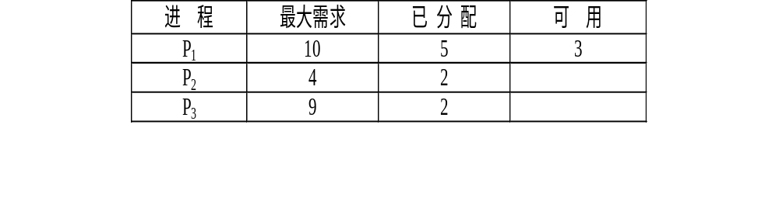
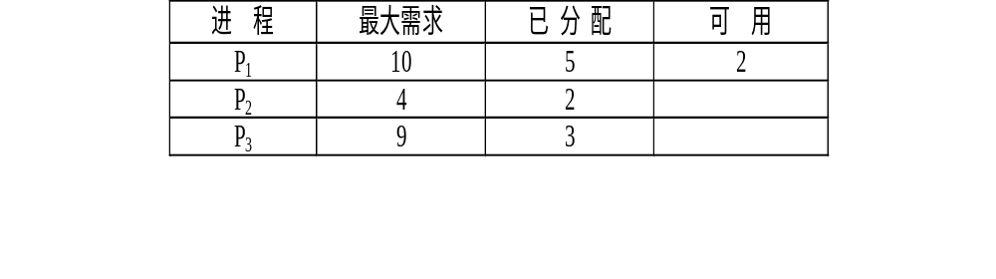
由安全状态向不安全状态的转换
例如：在T0时刻以后，P3又请求1台磁带机；
T0 ：
转变
新状态：
结论：无法找到安全序列；系统在新状态下是不安全的。
P3请求1台磁带机后系统进入不安全状态，不可对其分配。

Slide 19
优点：能时刻保证系统处于安全状态。
缺点：需要不断进行测试，需花费较多时间。
借助银行家算法预测系统的安全性：
例如，某系统有同类资源m个，可并发执行且共享该类资源的进程最多n个，而每个进程申请该类资源的最大量为x（1≤x≤m），只要不等式n（x-1）+1≤m成立，则系统一定不会发生死锁。
例题: 某系统中有11台打印机，N个进程共享打印机资源，每个进程要求3台。但N的取值不超过( )时，系统不会发生死锁。
A．4 B．5 C．6 D．7

Slide 20
补充：死锁与饥饿
1、饥饿为无限期阻塞，即进程在信号量内无穷等待的情况。
2、饥饿产生的主要原因：在一个动态系统中，对于每类系统资源，操作系统需要确定一个分配策略，当多个进程同时申请某类资源时，由分配策略确定资源分配给进程的次序。有时资源的分配策略可能是不公平的，即不能保证等待时间上界的存在。在这种情况下，即使系统没有发生死锁某些进程也可能长时间等待。当等待时间给进程推进和响应带来明显影响时，称发生了进程“饥饿”，当“饥饿”到一定程度的进程所赋予的任务即使完成也不再具有实际意义时称该进程被“饿死”。例如：当有多个进程需要打印文件时，如果系统分配打印机的策略是最短文件优先，那么长文件的打印任务将由于短文件的源源不断到来而被无限期推迟，导致最终的“饥饿”，甚至“饿死”。
3、“饥饿”并不表示系统一定死锁，但至少有 一个进程的执行被无限期推迟。“饥饿”与死锁的主要差别有：
（1）进入“饥饿”状态的进程可以只有一个，而由于循环等待条件而进入死锁状态的进程必须大于或等于两个。
（2）处于“饥饿”状态的进程可以是一个就绪进程，如静态优先权调度算法时的低优先权进程，而处于死锁状态的进程则必定是阻塞进程。

